Slide 1
KHỞI ĐỘNG
Em hãy cùng thực hiện chuyến du hành vào không gian để ôn lại những kiến thức về thơ năm chữ, thơ bốn chữ đã học nhé.

Slide 2
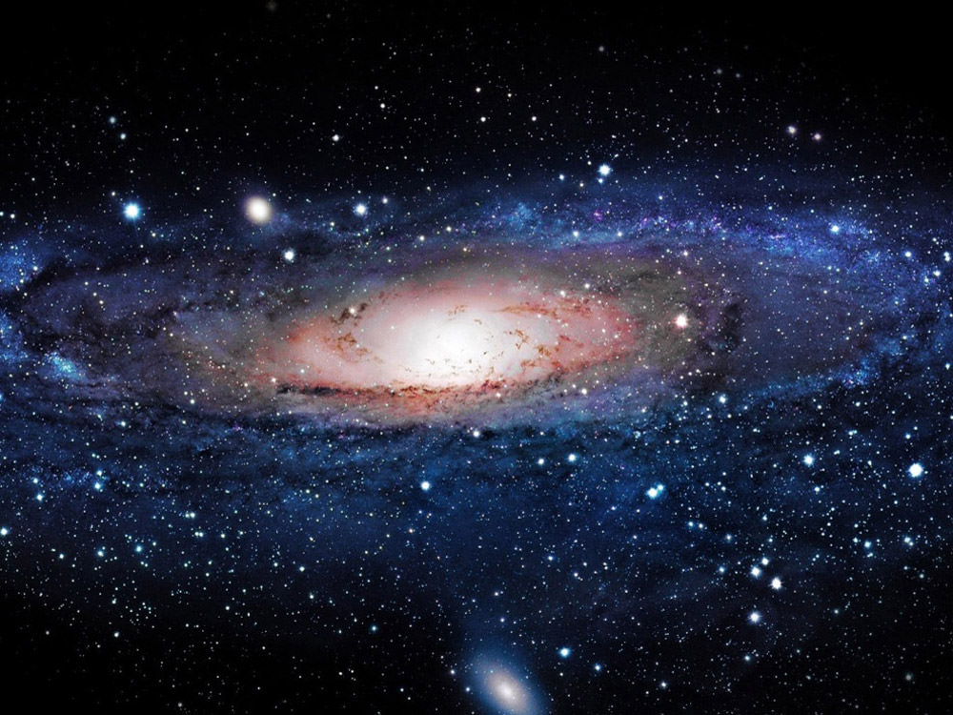
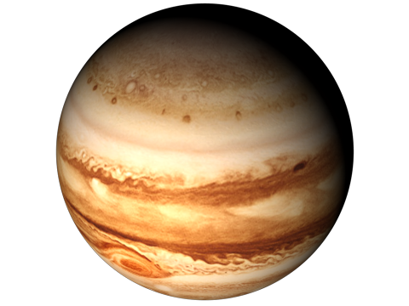

DU HÀNH VŨ TRỤ
BẮT ĐẦU
HƯỚNG DẪN

Slide 3


Sao Mộc
Sao Hỏa
Sao Kim
Sao Thủy

Slide 4



Em hãy điền từ phù hợp vào chỗ trống cho đoạn thơ
Mẹ là dòng sông
Cho tôi tắm mát
Mẹ là khúc…..
Cho tôi lớn khôn
A: Hát
B: Ca
C: Nhạc

Slide 5
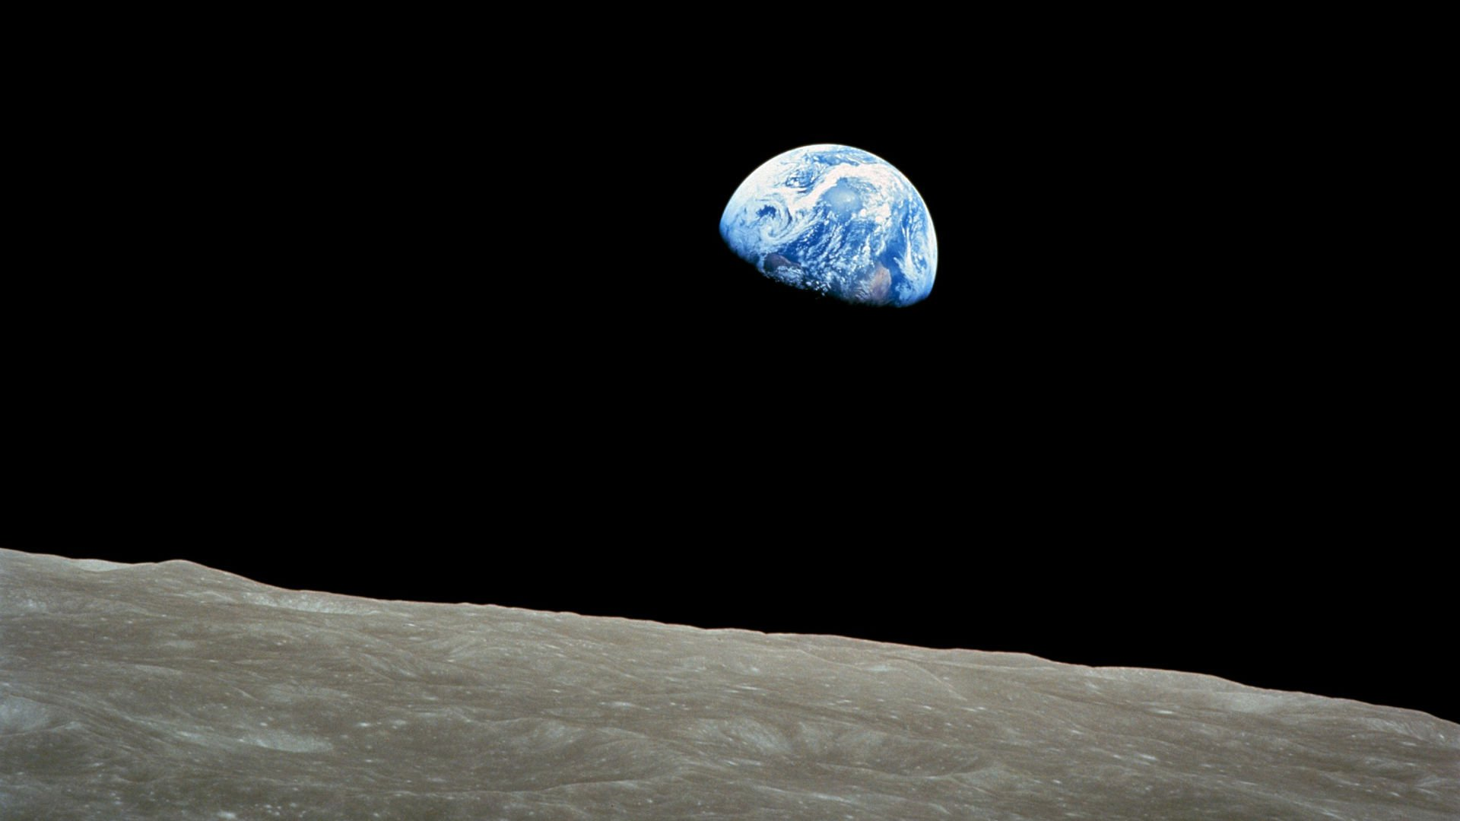
Những vần gieo ở cuối câu thơ có tên gọi là?
A: Vần lưng
B: Vần cách
C: Vần chân

Slide 6
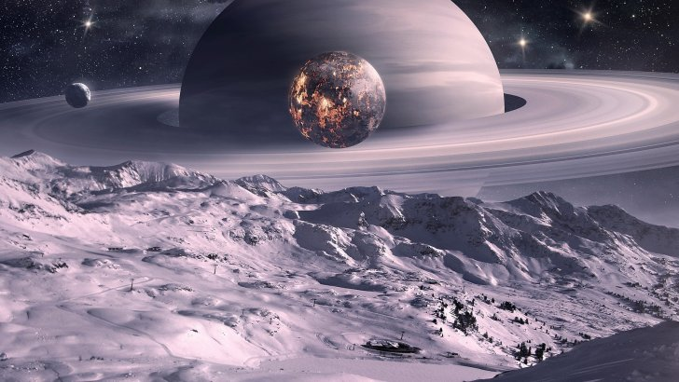
Điền từ thích hợp vào dấu ba chấm trong đoạn thơ sau
Từ ngày con thơ bé
Đến bây giờ lớn khôn
Tiếng ru hời khe khẽ
Vẫn thấm đượm trong…
A: Lòng
B: đầu
C: Hồn

Slide 7
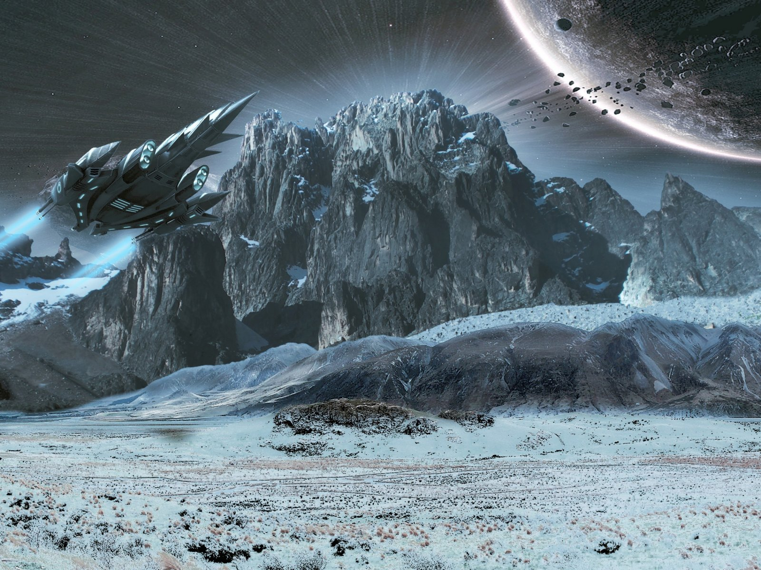
Thơ bốn chữ, năm chữ gần gũi với loại hình nào sau đây?
A: Vè
B: Ca dao
C: Tục ngữ

Slide 8




Chúc mừng các em đã hoàn thành chuyến du hành vũ trụ

Slide 9
TẬP LÀM THƠ BỐN CHỮ, NĂM CHỮ
Viết_Bài 2

Slide 10

MỤC TIÊU BÀI HỌC
01
02
03
Hs nhắc lại
HS lựa chọn được
HS vận dụng
Những kiến thức cơ bản về thơ 4 chữ, 5 chữ
Đề tài phù hợp cho bài thơ
Sáng tác một bài thơ 4 chữ, năm chữ (độ dài tùy chọn)

Slide 11
01
TRƯỚC KHI VIẾT

Slide 12

Em hãy đọc lại các bài thơ bốn chữ, năm chữ đã học và ghi lại ra vở những điều cần chú ý khi làm bài thơ năm chữ, bốn chữ

Slide 13

Một số gợi ý
Xác định đề tài, cảm xúc
Lựa chọn hình ảnh, từ ngữ phù hợp
Tập gieo vần (Vần chân, vần lưng, vần liền, vần cách…)

Slide 14




a. Xác định đề tài và cảm xúc
Thiên nhiên, quê hương, đất nước
Nhà trường
Tình bạn
Gia đình

Slide 15


b. Tìm hình ảnh để biểu đạt cảm xúc
Liên tưởng, tưởng tượng, kết nối
Hình ảnh về đối tượng, sự vật
Thể hiện tình cảm, cảm xúc về hình ảnh đã lựa chọn.

Slide 16

c. Tập gieo vần
Vần liền
Ai là bạn gió
Mà gió đi tìm
Bay theo cánh….
Lùa trong tán lá
Gió nhớ bạn….
Nên gõ cửa hoài
chim
quá

Slide 17
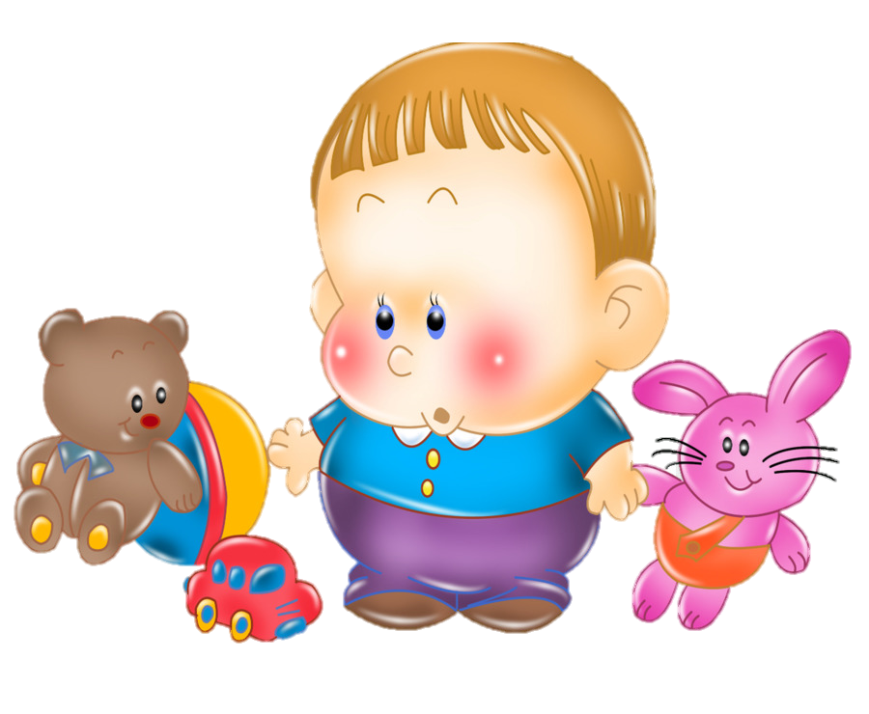
c. Tập gieo vần
Vần cách
Nhà trẻ con đã quen
Khôn còn hờn khóc nữa
Nhưng cứ độ tan tầm
Con lại ra đứng….
Mong mẹ và mong bố
Mắt nhìn về phố đông
Ôi tấm long thơ nhỏ
Đã thuộc giờ ngóng….
Cửa
trông

Slide 18
c. Tập gieo vần
Vần cách
Thành phố rộng mênh mông
Bao la chiều gió thổi
Ở cuối con đường kia
Có con đang đứng…..
Đợi

Slide 19

c. Tập gieo vần
Vần hỗn hợp
Mặt trời thổi lửa
Sóng biển bốc hơi
Hơi coa bay vút
Thành mây lưng….
Mây hồng nhẹ trôi
Mây xanh đằm thắm
Dịu dàng mây….
Thẩn thơ mây vàng
Mây đen lang…..
Thân mình nặng trĩu
Gió trêu tí xíu
Đã vội khóc òa
thang
Trắng
Trời

Slide 20
02. VIẾT BÀI

Slide 21
Đề bài
Em hãy viết một bài thơ bốn chữ, năm chữ về một chủ đề bất kì.
Trong bài thơ có sử dụng 1 biện pháp tu từ.

Slide 22

Chuẩn bị
Em hãy lựa chọn đề tài phù hợp, hoàn thành phiếu tìm ý sau đây trong thời gian 5 phút trước khi sáng tác bài thơ hoàn chỉnh

Slide 23



Đề số:…………………………………………………………………………………………………..
Đối tượng
Tình cảm, thái độ của em với đối tượng
Một số từ ngữ em sẽ dùng
…………………………………………………………………………………………………………..
………………………………………………………………………………………………………………………………………………………………………………………………………….
……………………………………………………………………………………………………………………………………………………
……………………………………………………………………………………………………………………………………………………
……………………………………………………………………………………………………………………………………………………
Những hình ảnh, chi tiết em có thể sử dụng
……………………………………………………………………………………………………………………………………………………………………………………………………………………………………………………………………………………………………………………………………………………………

Slide 24

………………………………………………………………………………………………………………………………………………………………………………………………………………………………………..
………………………………………………………………………………………………………………………………………………………………………………………………………………………………………..
………………………………………………………………………………………………………………………………………………………………………………………………………………………………………..
………………………………………………………………………………………………………………………………………………………………………………………………………………………………………..
………………………………………………………………………………………………………………………………………………………………………………………………………………………………………..
………………………………………………………………………………………………………………………………………………………………………………………………………………………………………..
………………………………………………………………………………………………………………………………………………………………………………………………………………………………………..
………………………………………………………………………………………………………………………………………………………………………………………………………………………………………..
………………………………………………………………………………………………………………………………………………………………………………………………………………………………………..
………………………………………………………………………………………………………………………………………………………………………………………………………………………………………..
………………………………………………………………………………………………………………………………………………………………………………………………………………………………………..

Slide 25
Một số lưu ý

Slide 26

Kể, miêu tả đối tượng.
Thể hiện tình cảm, cảm xúc
Sử dụng từ ngữ phù hợp, trong sáng
Vận dụng các biện pháp tu từ
Chú ý số tiếng, vần và nhịp thơ
Tuân thủ đúng quy tắc

Slide 27
3. KIỂM TRA VÀ CHỈNH SỬA

Slide 28

HỘI THI THƠ
Các em hãy bỏ bài thơ mình đã sáng tác vào chiếc hộp bí mật.
Các bạn trong lớp sẽ bốc thăm lần lượt để đọc và chấm bài cho nhà thơ khác dựa trên các tiêu chí đánh giá được công bố.

Slide 29
Tiêu chí | Đối tượng bài thơ đã cụ thể, rõ ràng | Đạt | Chưa đạt | Góp ý cụ thể
Nội dung bài thơ | Đối tượng bài thơ đã cụ thể, rõ ràng
 | Cảm xúc thể hiện chân thành, hợp lí
 | Thông điệp, bài học cụ thể, tích cực
Nghệ thuật | Số tiếng trong mỗi dòng thơ (4 hoặc 5 tiếng)
Nghệ thuật | Các dòng thơ có bắt vần với nhau chính xác (vần chân, vần lưng,…)
Nghệ thuật | Nhịp thơ đúng yêu cầu.
 | Hình ảnh thơ tiêu biểu, thể hiện được tình cảm, cảm xúc
 | Có sử dụng biện pháp tu từ.

